Slide 1
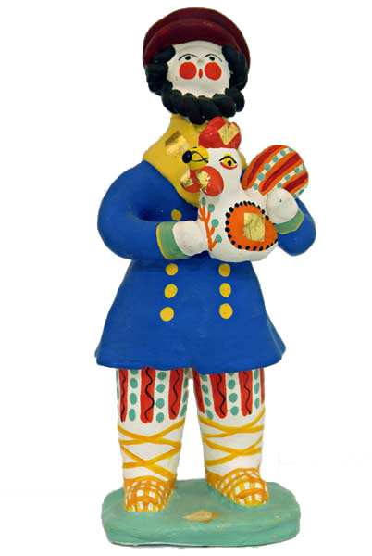
Дымковская
игрушка

Slide 2
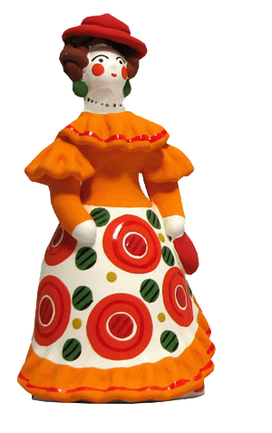
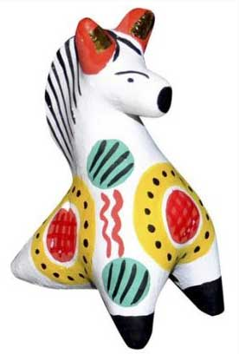
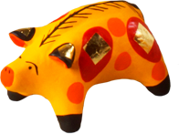
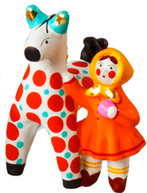
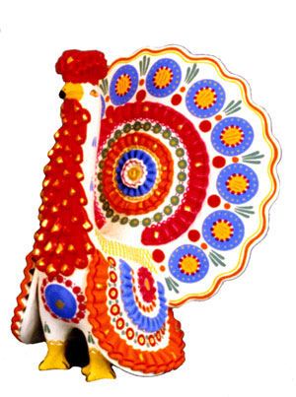
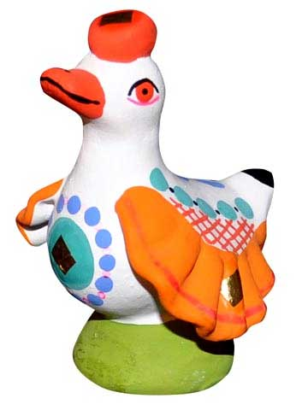
Чудо – всем на удивленье: Расписные медвежата, Барыни, коньки, утята, Расписные даже хрюшки – Царство дымковской игрушки!

Slide 3
Дорогие ребята!
Приглашаю вас отправиться в удивительный мир дымковской игрушки.
Разгадывайте мои загадки.
Увидеть ответ вам поможет

Slide 4
Зонтик грибком,
Руки крендельком – Ходит девица пешком. Что за игрушка?
Дымковская барыня

Slide 5
Бока круглые, рога золотые,
Копытца с оборкой
А на спине – Егорка!
Козлик с седоком

Slide 6
Среди двора стоит копна, спереди вилы, сзади метла.
Корова

Slide 7
За студёною водицей молодица, как лебёдушка плывёт,
Ведра красные несёт, на коромысле не спеша,
посмотри, как хороша!
Водоноска

Slide 8
Две головы, две руки,
шесть ног, а в ходьбе только четыре.
Всадник на лошади

Slide 9
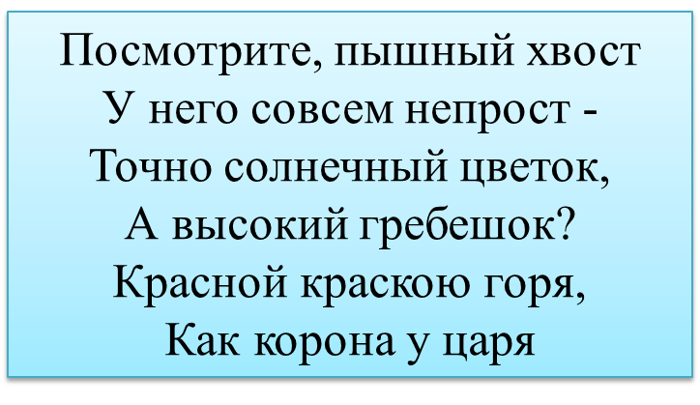
Индюк

Slide 10
Ходят по двору Часы Хвост невиданной красы. Ноги голенасты. До чего горласты. Солнце будят!
Петушок

Slide 11
Есть у Савки пятачок, Два блинка и кренделек. Без шнурков на нем ботинки, А костюмчик из щетинки.
Кто же это угадай?
Поросёнок

Slide 12
Любит сочные луга, Завитком его рога, Не жалеет лба в бою, Людям дарит шерсть свою.
Кто же это угадай?
Баран

Slide 13
Сплю зимой и летом в будке Очень, очень, очень чутко. Ни один воришко - вор Не войдёт ко мне во двор.
Кто же это угадай?
Собака

Slide 14
«М-е-е!»- Ребяток кто зовёт? Бородою кто трясёт? У кого витые рожки И как ягодки глаза? Это к деткам по дорожке Приближается…
Коза

Slide 15
Курочка
Вроде птица - не летает, Ходит, зерна собирает.

Slide 16
По лужку вразвалку бродит, Из воды сухим выходит. Носит красные ботинки, Дарит мягкие перинки.
Гусь

Slide 17
Пёстрая крякуша
Ловит лягушек,
Ходит вразвалочку,
Спотыкалочку.
Уточка

Slide 18
Конь
Не пахарь, не кузнец, не плотник,
А первый на селе работник.

Slide 19
Словно царскую корону,
Носит он свои рога,
Ест лишайник, мох зелёный,
Любит снежные луга.
Олень

